Slide 1
РАБОТАЕМ ПО-НОВОМУ, РАБОТАЕМ ПО ФГОС

Slide 2
Равные стартовые возможности для успешного обучения в школе
ФГОС ДО
Приказ Минобрнауки России от 14.10.2013г №1155 «Об утверждении федерального государственного образовательного стандарта дошкольного образования» (Зарегистрировано в Минюсте России 14.11.2013 №30384)
Стандартизация содержания дошкольного образования

Slide 3
З – знания
+
У – умения
+
Н - навыки
Совокупность личностных качеств.

Slide 4
ФГОС
Совокупность обязательных требований к дошкольному образованию
Требования к структуре Программы и ее объему.
Целевой раздел
Требования к условиям реализации Программы
Требования к психолого-педагогическим условиям реализации основной образовательной программы дошкольного образования
Требования к результатам усвоения Программы
Требования Стандарта к результатам освоения Программы представлены в виде целевых ориентиров дошкольного образования, которые представляют собой социальные и психологические характеристики возможных достижений ребёнка на этапе завершения уровня дошкольного образования.
Организационный раздел
Содержательный раздел
Требования к развивающей предметно-пространственной среде
Требования к кадровым условиям реализации основной образовательной программы дошкольного образования
Требования к материально-техническим условиям реализации основной образовательной программы дошкольного образования
Требования к финансовым условиям реализации основной образовательной программы дошкольного образования

Slide 5
ПОРТРЕТ ВЫПУСКНИКА
К целевым ориентирам дошкольного образования относятся следующие социальные и психологические характеристики личности ребёнка на этапе завершения дошкольного образования:
ребёнок проявляет инициативность и самостоятельность в разных видах деятельности – игре, общении, конструировании и др. Способен выбирать себе род занятий, участников совместной деятельности, обнаруживает способность к воплощению разнообразных замыслов;
ребёнок уверен в своих силах, открыт внешнему миру, положительно относится к себе и к другим, обладает чувством собственного достоинства. Активно взаимодействует со сверстниками и взрослыми, участвует в совместных играх. Способен договариваться, учитывать интересы и чувства других, сопереживать неудачам и радоваться успехам других, стараться разрешать конфликты;

Slide 6
● ребёнок обладает развитым воображением, которое реализуется в разных видах деятельности. Способность ребёнка к фантазии, воображению, творчеству интенсивно развивается и проявляется в игре. Ребёнок владеет разными формами и видами игры. Умеет подчиняться разным правилам и социальным нормам, различать условную и реальную ситуации, в том числе игровую и учебную;
● творческие способности ребёнка также проявляются в рисовании, придумывании сказок, танцах, пении и т. п. Ребёнок может фантазировать вслух, играть звуками и словами. Хорошо понимает устную речь и может выражать свои мысли и желания;
● у ребёнка развита крупная и мелкая моторика. Он может контролировать свои движения и управлять ими, обладает развитой потребностью бегать, прыгать, мастерить поделки из различных материалов и т. п.;
● ребёнок способен к волевым усилиям в разных видах деятельности, преодолевать сиюминутные побуждения, доводить до конца начатое дело. Ребёнок может следовать социальным нормам поведения и правилам в разных видах деятельности, во взаимоотношениях со взрослыми и сверстниками, правилам безопасного поведения и личной гигиены

Slide 7
ребёнок проявляет любознательность, задаёт вопросы, касающиеся близких и далёких предметов и явлений, интересуется причинно-следственными связями (как? почему? зачем?), пытается самостоятельно придумывать объяснения явлениям природы и поступкам людей. Склонен наблюдать, экспериментировать. Обладает начальными знаниями о себе, о предметном, природном, социальном и культурном мире, в котором он живёт. Знаком с книжной культурой, с детской литературой, обладает элементарными представлениями из области живой природы, естествознания, математики, истории и т. п., у ребёнка складываются предпосылки грамотности. Ребёнок способен к принятию собственных решений, опираясь на свои знания и умения в различных сферах действительности.

Slide 8
ООП ДО
Призвана обеспечить каждому дошкольнику тот уровень развития, который позволит ему быть успешным в дальнейшем обучении.

Slide 9
ФГОС
Индивидуально-личностный подход
Игра

Slide 10
Способ организации детских видов деятельности
Не руководство взрослого, а совместная (партнерская) деятельность взрослого и ребенка- это наиболее естественный и эффективный контекст развития в дошкольном детстве.

Slide 11
Взаимодействие с родителями:
РОДИТЕЛИ – участники реализации программы:
помощники в создании условий для полноценного и своевременного развития ребенка в дошкольном детстве;
активные участники образовательного процесса.

Slide 13
Желание сделать жизнь в детском саду более осмысленной и интересной;
Создать условия для того, чтобы воспитатель мог учитывать особенности развития, интересы своей группы, специфику национально-культурных и природных географических условий, в которых осуществляется образовательный процесс;
Попытка повлиять на сокращение и упрощение содержания образования для детей дошкольного возраста за счет установления целевых ориентиров для каждой образовательной области.
Стремление к формированию инициативного, активного и самостоятельного ребенка;
Отказ от копирования школьных технологий и форм организации обучения.
Ориентация на содействие развитию ребенка при взаимодействии с родителями.

Slide 14
СПАСИБО ЗА ВНИМАНИЕ!

Slide 15
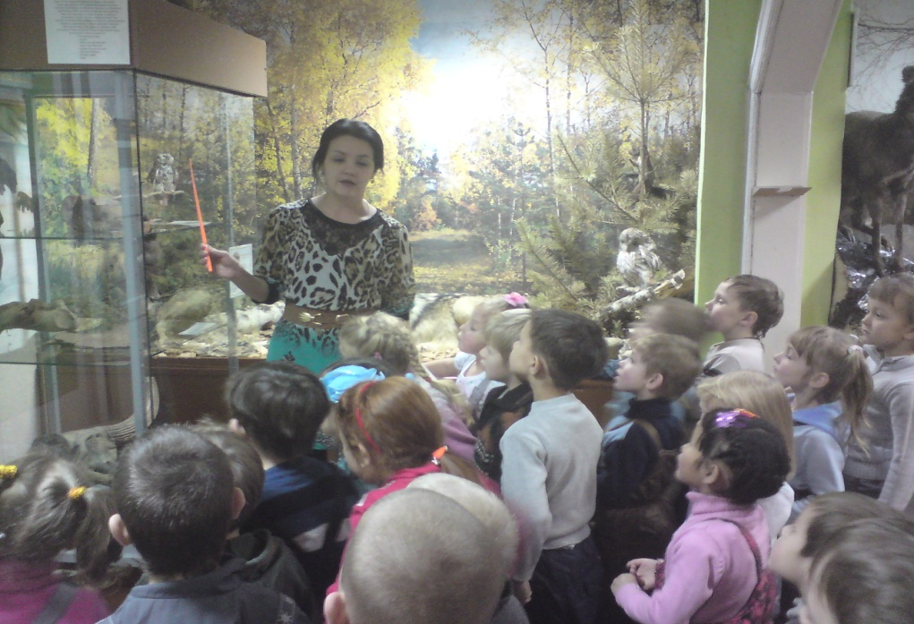
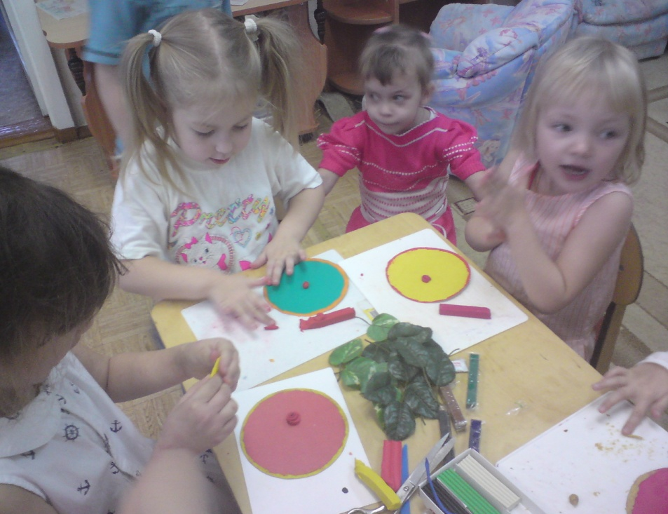
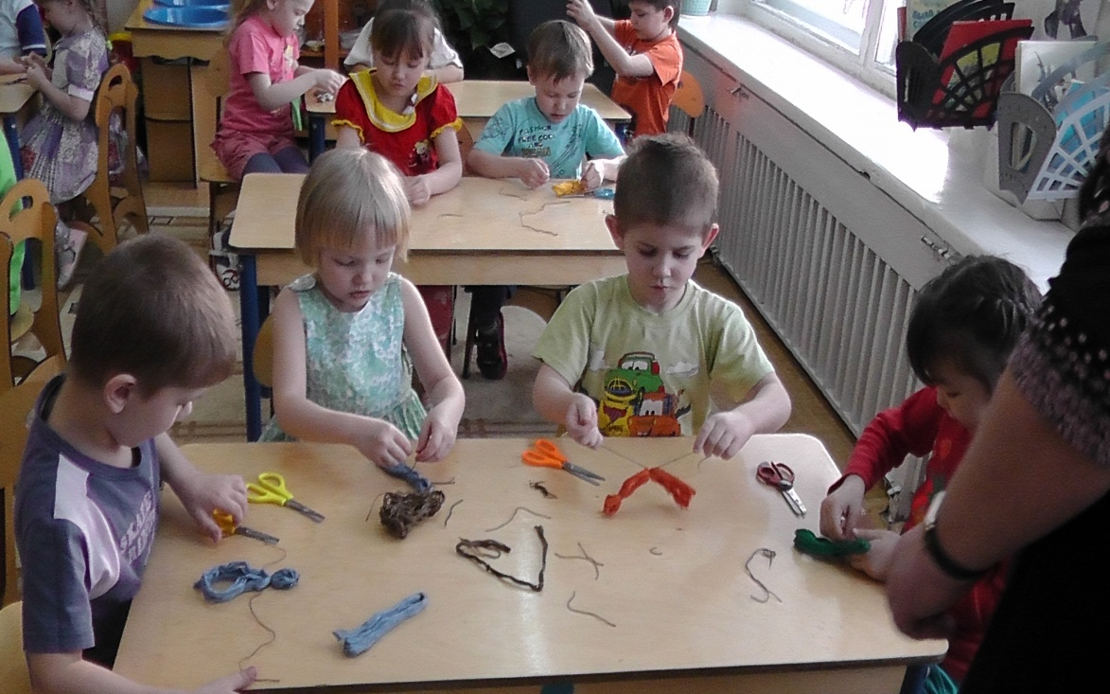

Slide 16
Быть готовым к школе уже сегодня,
Не значит уметь читать, писать, считать.
Быть готовым к школе – значит
Быть готовым всему этому научиться.
Л.Венгер

Slide 17
Расскажи и я забуду,
Покажи и я запомню.
Дай попробовать – и я пойму.
Китайская народная пословица.

Slide 18
Этапы создания проекта
1. Выделение и постановка проблемы (выбор темы исследования).
2. Выработка гипотез, предложений (что знаю, что хочу узнать).
3. План по достижению поставленной цели (спросить, посмотреть, понаблюдать…).
4. Сбор материала.
5. Обобщение полученных данных (высказывание о новых знаниях).
6. Подготовка к сообщению (макеты, презентации).
7. Защита (выступление перед аудиторией).

